Slide 1

Drzavni univerzitet u Novom Pazaru
Departman za tehničke nauke
Tema: Moj grad i ja
Studenti: Amina Dolicanin Mentor: Prof. dr Ejub Kajan
Ajla Gudzevic

Slide 2
Sadrzaj
Uvod
Mapa sajta
Sematski prikaz
Logo
Pocetna stranica

Slide 3
Uvod
Sajt “Moj grad i ja” bice namenjem svim zainteresovanim osobama o Novom Pazaru i njegovim znamenitostima.

Slide 5
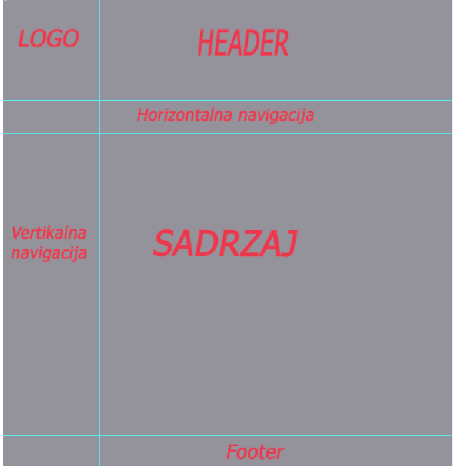

Slide 6

Logo

Slide 8

HVALA NA PAZNJI ☺☺☺

